Slide 1
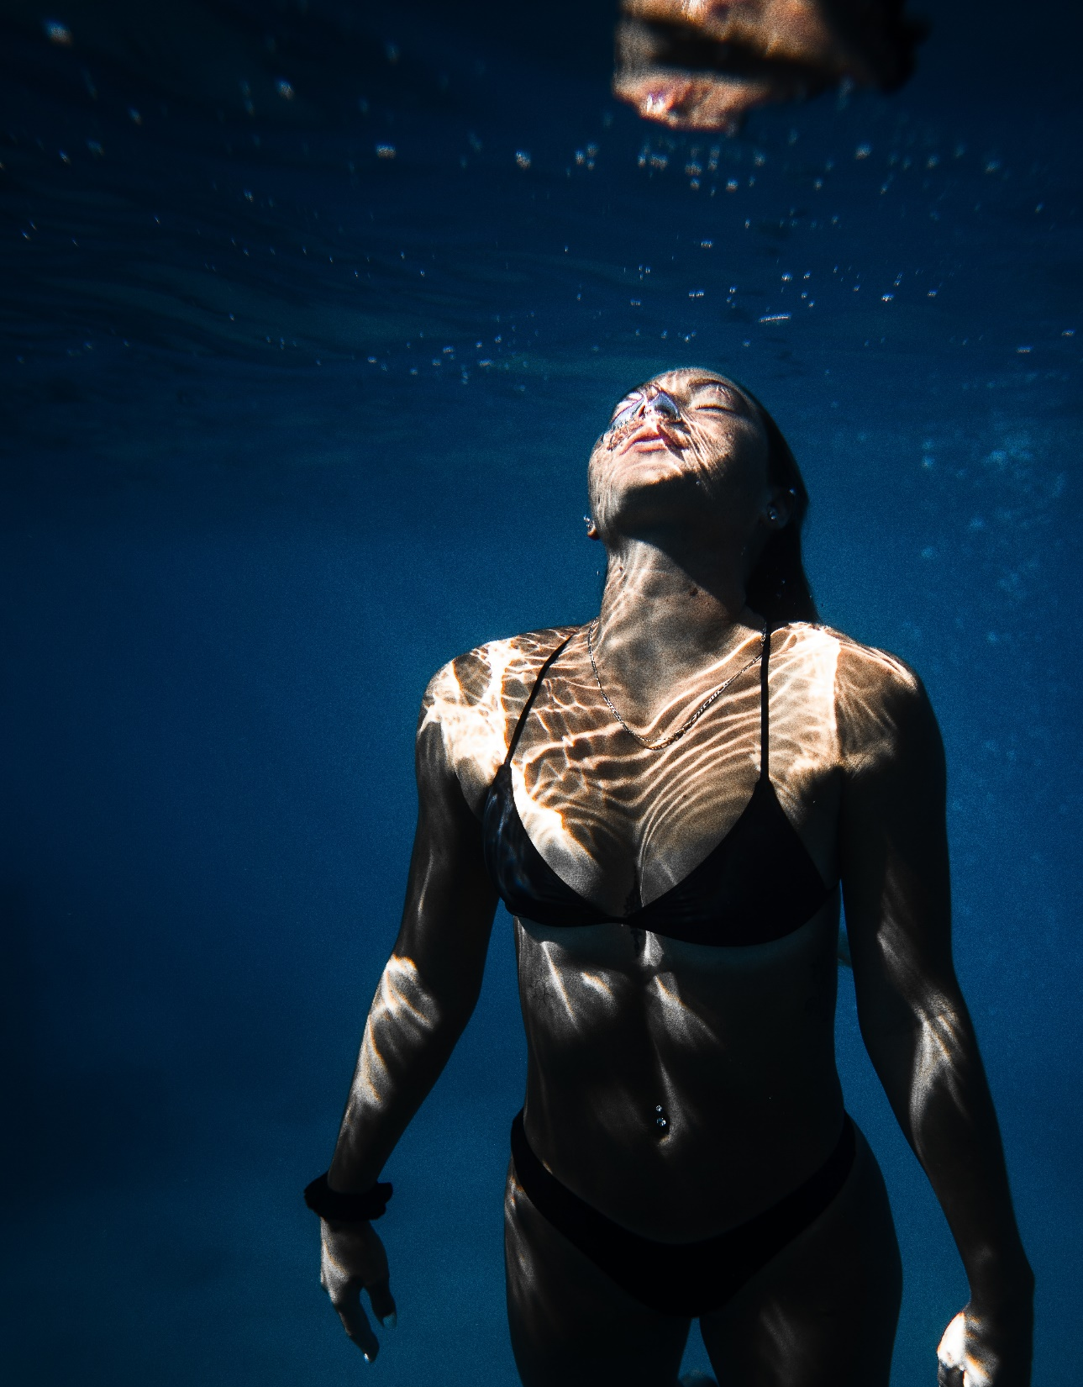


Bio Balance
Előadó:
Kiss Odett
Charme Communication Kft.
A tudatos gyógyvíz használat

Slide 2
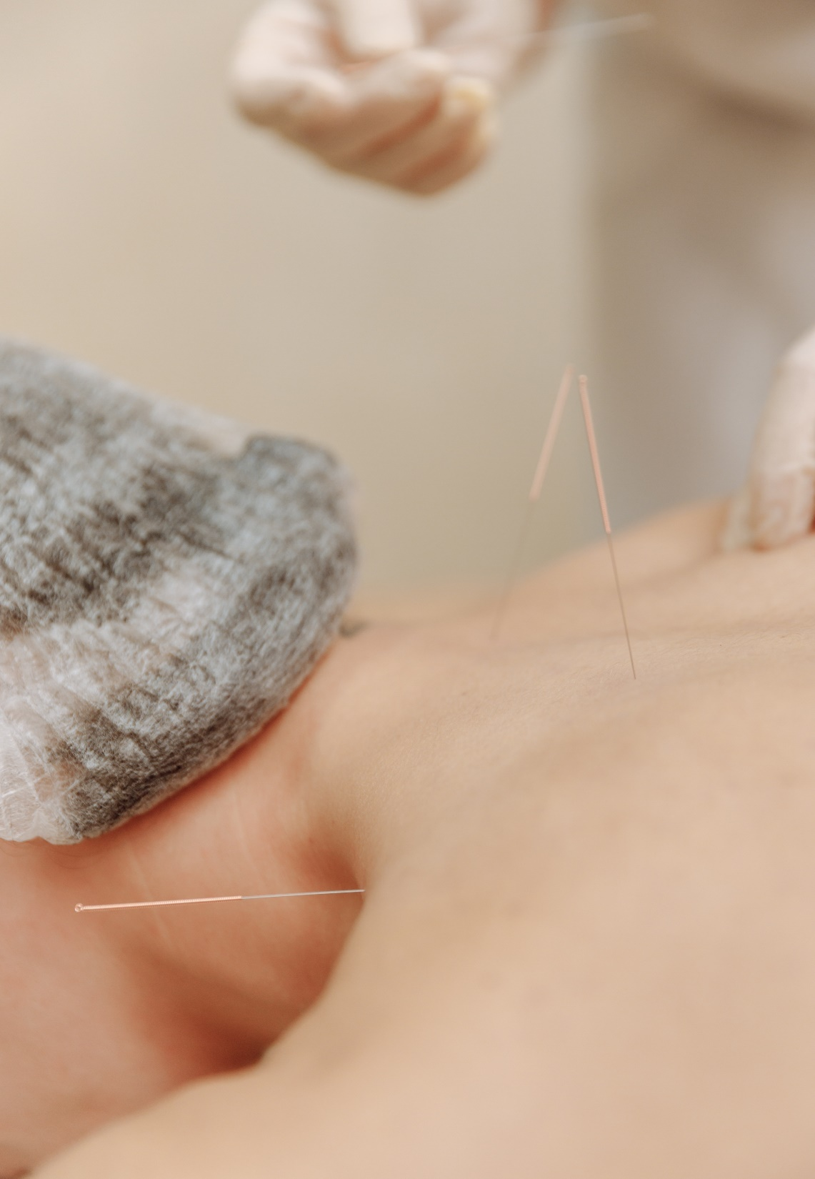
Projekt
Balneola nevű E-commerce értékesítési rendszer üzemeltetése a Charme Communication Kft. által, díjmentes típuselemzéssel és napi tippekkel az életmód váltáshoz
A Balneola online szolgáltatása - személyre szabott életvezetési tanácsok készítése gyógyvizek felhasználásával:
Gyógyvizeket tartalmazó termékek, Sangelle és Balneola pro-aging krémek ajánlása, értékesítése
Ivókúrákhoz használt gyógyvizek (táplálkozási tanácsadásban)
Prevenciós célból Gyógyfürdő szolgáltatások ajánlása a típuselemzés alapján
Balneola szolgáltatás a Vita-Pharm Magánrendelőben
Integratív orvosi vizsgálat balneoterápiás megoldásokkal a
Paskál fürdőben (Bio Balance típuselemzés és hőtérképes állapotfelmérés holisztikus orvos által, majd szükség szerint egy szakorvosi vizsgálat )
Ageless Medical szolgáltatása a Vita-Pharm magánrendelőben és a Selfmedical Centerben ( Bio Balance típuselemzés, kozmetikai és orvosesztétikai kezelések, akár éves bérletben is )

Slide 3
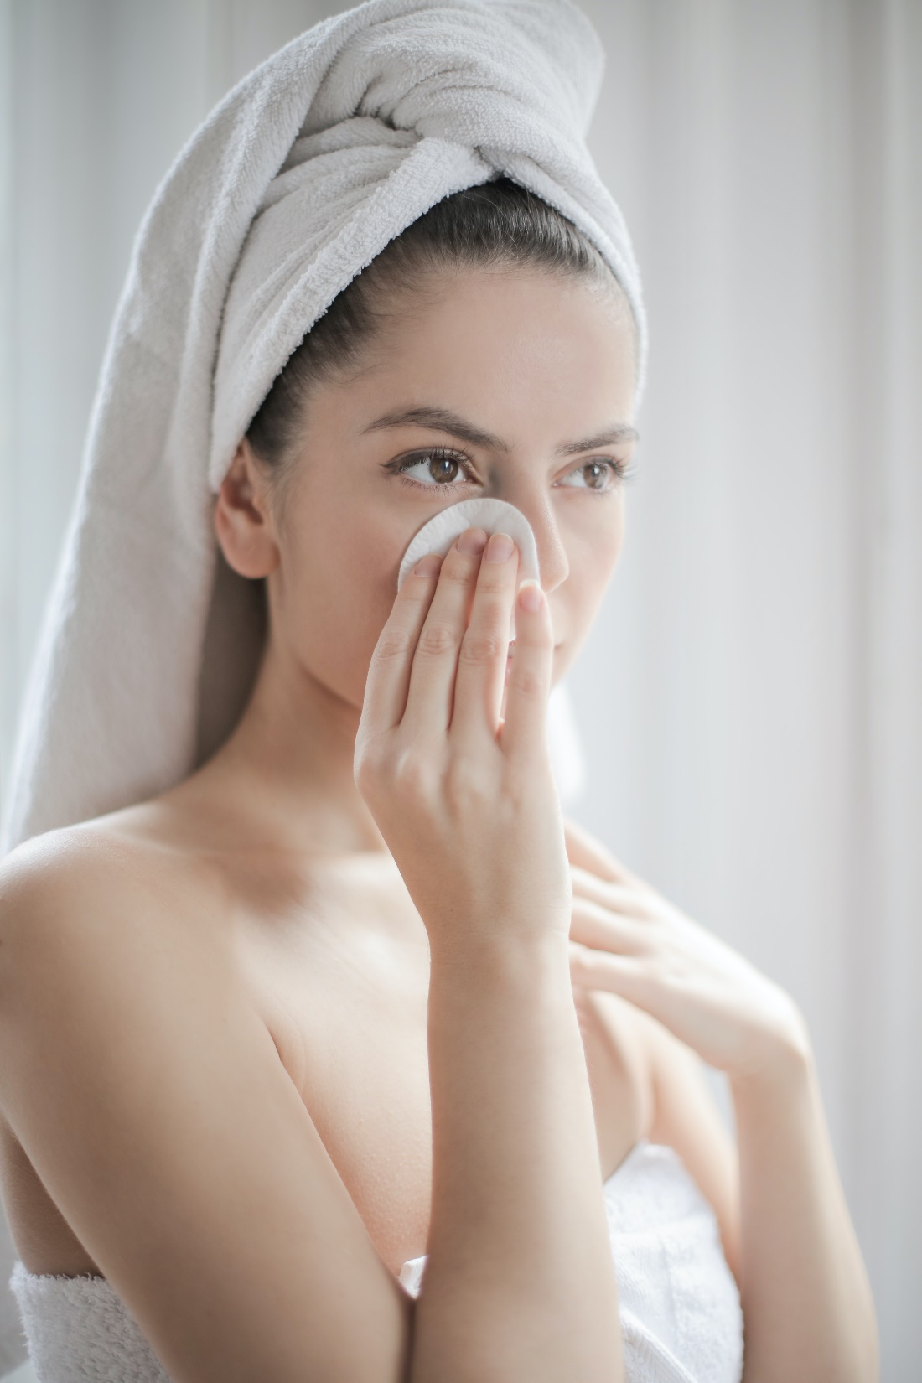
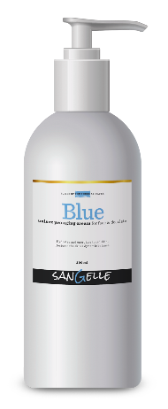
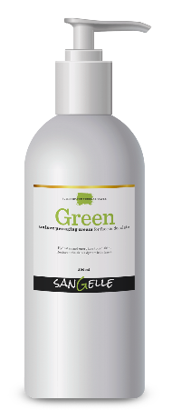
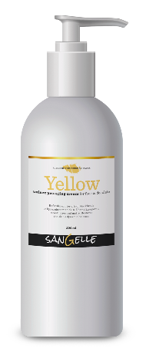
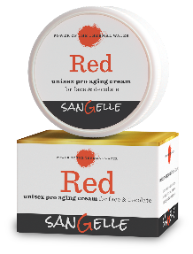


Előzmények
Átalakult vásárlói szokások:
Egészség kultúra paradigmaváltása és a COVID19 miatt
Hagyományos gyógyítás helyett az online orvosi diagnosztikus módszerek kerültek előtérbe
Charme Communication Kft.:
Gellért forrásvízének hasznosítása céljából kialakította a Sangelle pro-aging termékcsaládot és az ehhez tartozó terápiás Bio Balance harmonizáló módszert, ami a Gellért fürdő szolgáltatásaira épül
(integrálja a keleti szemléletet a nyugati gyógymódokkal)
Sangelle és Balneola e-commerce rendszer:
A szépségápolás, a mozgás, és a táplálkozás területén nyújt személyre szabott on-line életvezetési tanácsokat prevenciós célból
Mobilapplikációs alkalmazással segíti a szakembereket, díjmentes oktatási anyaggal, a vendégeik/betegeik számára kezelési tervet készít a Bio Balance elemzés elvégzéséhez, marketing és üzletszervezési szolgáltatásokkal támogatja a praxist.

Slide 4

és a gyógyvizek
A Sangelle-rendszer 5 fő csoportba kategorizálja az érdeklődőket:
a problémának, illetve a megoldás módjának megfelelően számos alkategóriát különböztet meg,
pár kérdéses online diagnosztika alapján képes meghatározni a pontos típust és elkészíteni a személyre szabott életvezetési tervet.
A kezelési terv tartalmazza:
a gyógyvíz és a balneoterápia preventív használatára tett javaslatokat,
személyes konzultáció és szakorvosi vizsgálat után adunk javaslatot terápiás célú balneoterápiára
Módszer kidolgozása során nem csak a Gellért forrásvizét vizsgáltuk:
Más gyógyvizeket (Rudas 3 forrásának vizét, illetve a Széchenyi és a Lukács fürdő, Pesterzsébeti fürdő gyógyvizeit is)
A vizsgálatok során összefüggéseket találtunk a testtípusok és a gyógyvizek, balneoterápiás kezelések között

Slide 5
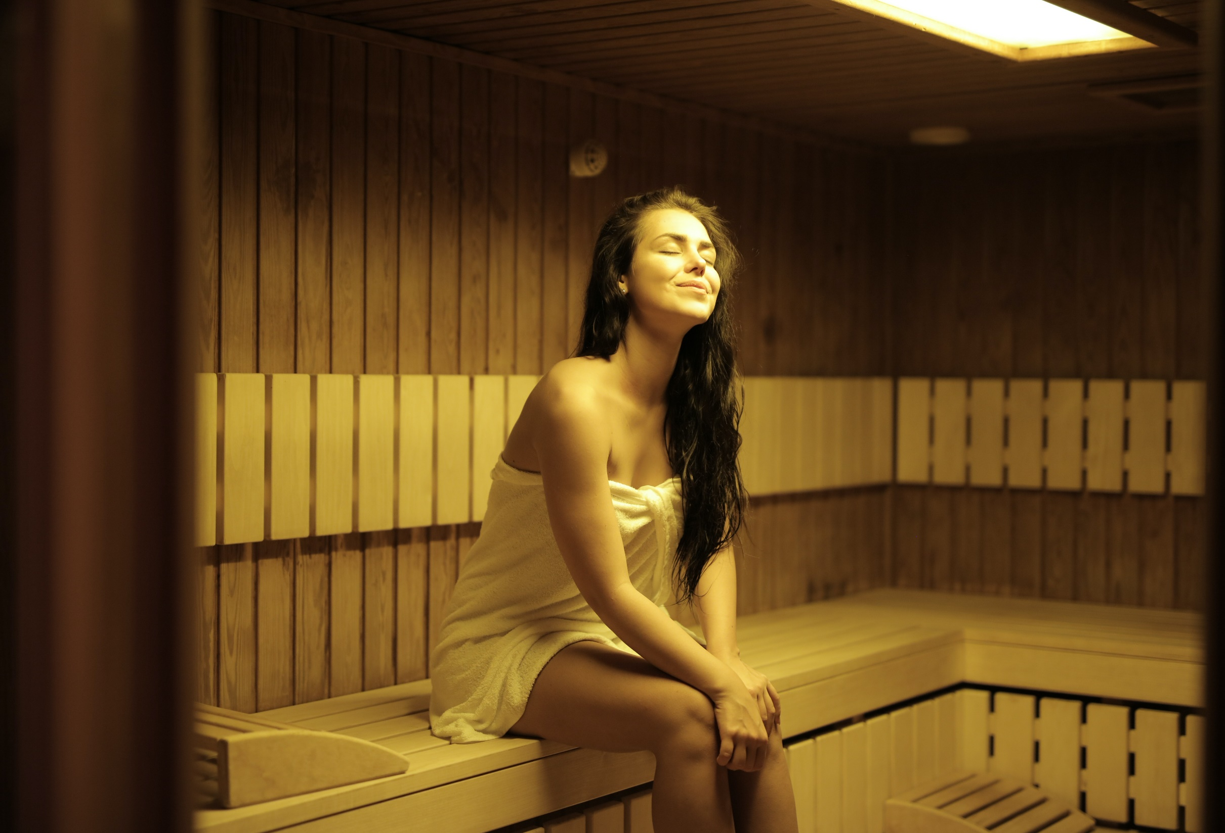

Sangelle Pro-aging krémek és a balneoterápiás ajánlások a belső egyensúly helyreállítására
Sangelle Gellért – RED
Gellért ( Rudas - Juventus ) gyógyvizes fürdőkúra
Sangelle Lukács – BLUE
sószoba, inhalatórium
Sangelle Széchenyi – YELLOW
iszappakolás, agyagpakolás
Sangelle Rudas – GREEN
váltófürdő, Kneipp medence
Sangelle Pesterzsébet– MAGENTA
szauna, gőzfürdő, úszás, Jodaqua

Slide 6
A belső egyensúly helyreállítása
Sangelle rendszer alapja a helyes állapotfelmérés/önismeret
Prevenció céljából az első lépés az 5 elemes típusmeghatározás, melyet a www.balneola oldalon díjmentesen biztosítunk. Terápia esetén szükséges a Bio Balance elemzés, ami használja a kronobiológia pszichogenetikai típusokat és az Exo-akupunktúra Jolly Joker pontjait. Ezekhez szükséges alap információkat megadjuk a partnereink számára ( orvosok, természetgyógyászok, kozmetikusok, masszőrök, stb. ) Vagy a kész elemzés megrendelhető: www.agelessmedical.info vagy a www.biobalance.info weboldalakon
Az egyensúly beállításának következő lépése a típusnak megfelelő krém professzinális vagy otthoni használata támogató ételek, és/vagy mozgással, akupresszúrával összehangolva.
Keresünk szakértő partnereket a termék professzionális használatához és/vagy on-line tanácsadónak!

Slide 7
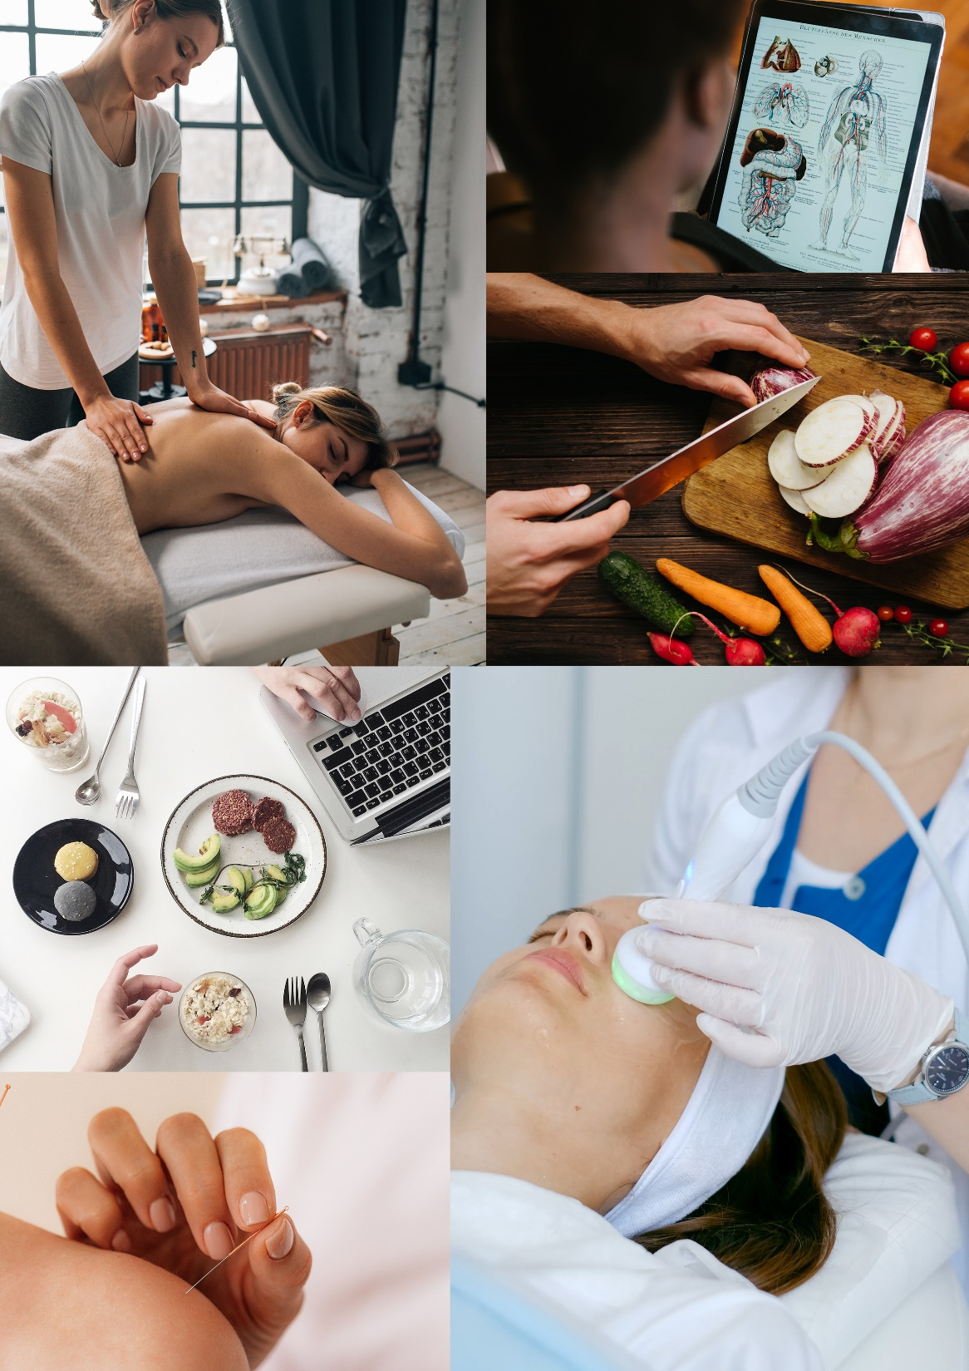
Csapat
Dr Gundrum Beáta belgyógyász szakorvos, akupunktőr
Dr Szalkai Iván PhD c. egyetemi docens
bőrgyógyász szakorvos, integratív orvos
Hauser Galló Mária természetgyógyász, parapszichológus
Kiss Odett kronobiológia pszichogenetika tanácsadó
Hollósi Edit holisztikus szemléletű dietetikus
Lénárd Magdolna kozmetikus
Csomó Kata személyi edző
Makovics Éva ceo

